Slide 1
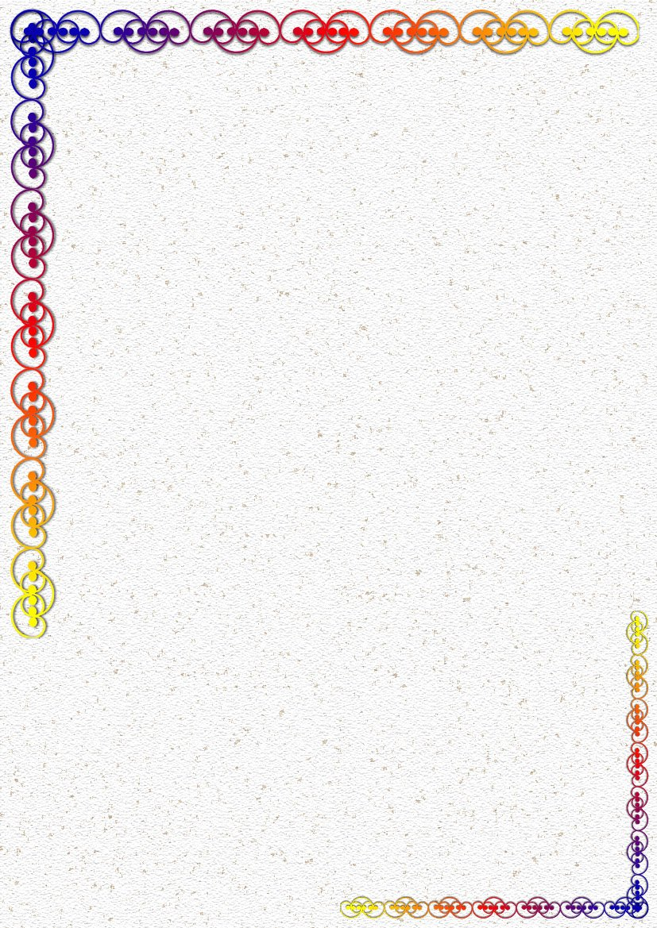
Филиал МАУ ДО «Сорокинский центр развития ребенка –детский сад №1», «Сорокинский центр развития ребенка – детский сад №4»
Творческий педагогический проект с детьми раннего возраста
Автор проекта воспитатель:
Сербулова Татьяна
Владимировна
Сенсорное развитие
детей раннего возраста

Slide 2
Паспорт проекта.
Продолжительность проекта: сентябрь – май 2019-2020 года (долгосрочный).
Тип проекта: познавательно – игровой.
Участники проекта: дети , воспитатели, родители.
Цель: Обеспечивать накопление представлений у детей раннего возраста о форме, цвете, величине предметов, их свойствах, звуковое восприятие, которые составляют фундамент общего умственного развития ребенка и являются условием успешного овладения любой практической деятельностью.

Slide 3
задачи:
формировать представления о цвете, форме, величине предметов, положения их в пространстве;
формировать слуховое восприятие
знакомство с дидактическими играми и правилами этих игр;
воспитывать познавательный интерес, любознательность;
развивать мелкую моторику рук;
повышать уровень компетентности родителей по формированию представлений о сенсомоторной деятельности детей;

Slide 4
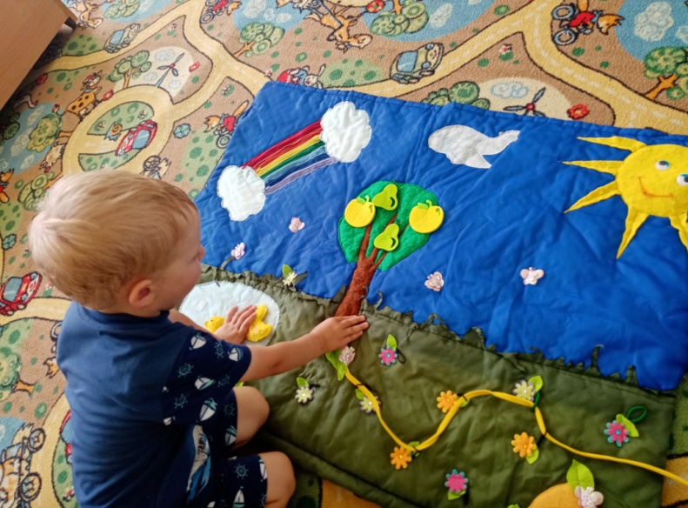
Описание пособия
Организуя игровую деятельность своих воспитанников, я стремилась найти что то новое и нетрадиционное для игр с ними. Наиболее интересное из новых игровых технологий дошкольников мне показалось идея создания бизиборда.
Бизиборд представляет собой панель изготовленный из материала и фетра. Представлен в виде простого сюжета, полянка и небо изготовлены из подкладочной ткани, солнышко, дерево, улик и утята изготовлены из мягкого фетра. Также использовались покупной декор в виде бабочек и цветочков. Радуга изготовлена из молний, подобранных по всем цветам радуги.

Slide 5
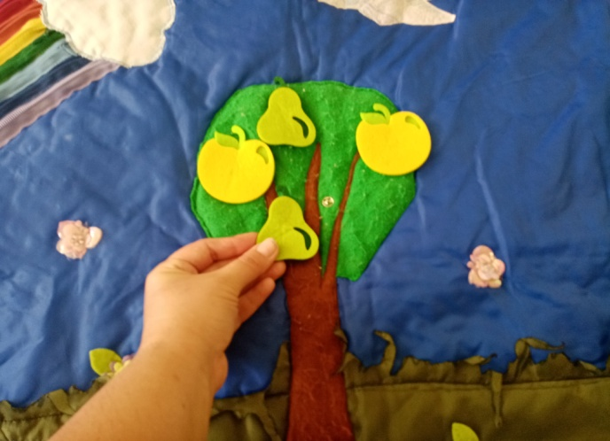
Дидактическая игра «Собери урожай»
Ребенку предлагается с дерева расположенного на бизиборде снять фрукты. Далее задачи можно усложнять, например, Сними фрукты и рассортируй в одну сторону яблоки в другую груши, какой формы яблоко, какого цвета фрукты и.т.д.
.

Slide 6
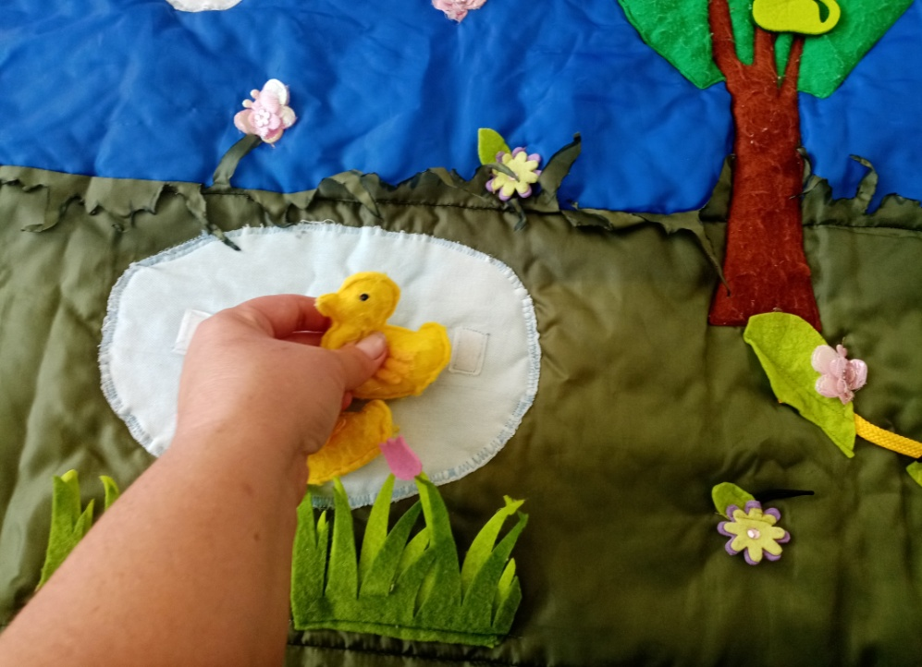
Дидактическая игра «Уточки в пруду»
Ребенку предлагается посадить уточек в пруд. Усложняя задачу, задавая вопрос ребенку, в пруду много или мало уточек, какого цвета уточка, как уточка крякает или какой формы пруд.

Slide 7
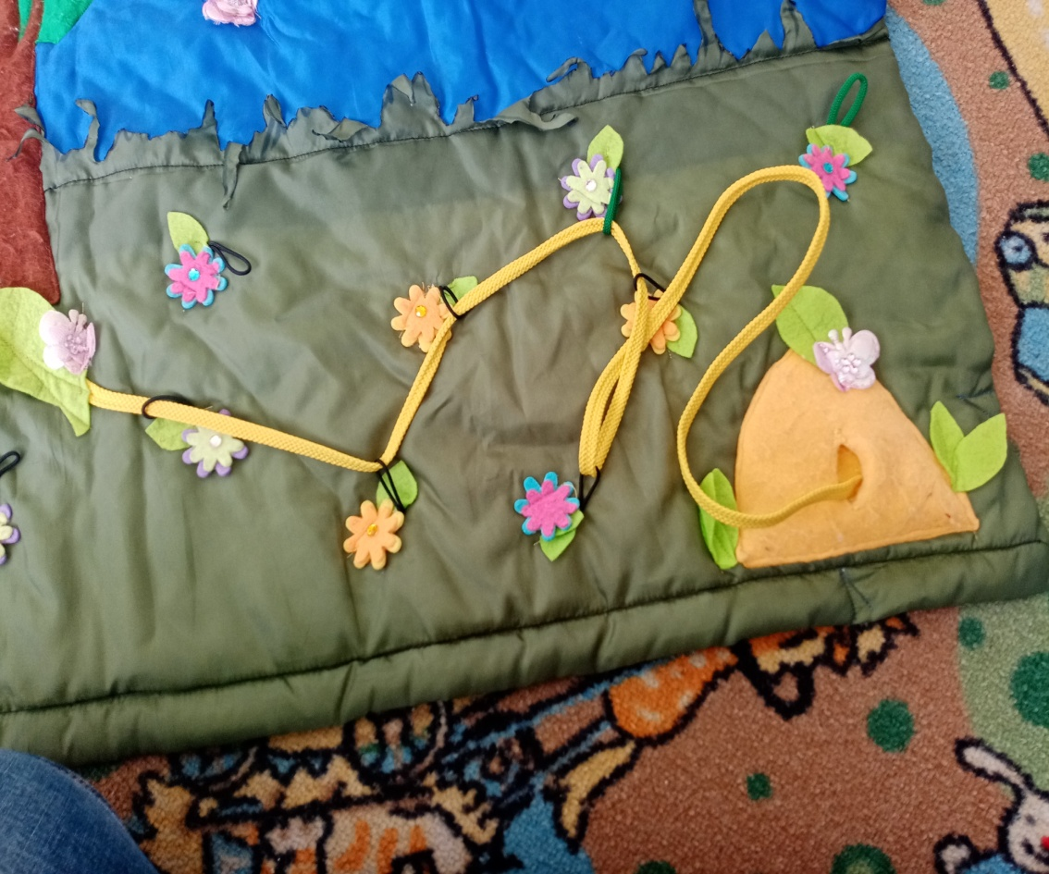
Дидактическая игра «Пчелка»
В данной игре ребенку предлагается помочь пчелке добраться до улика, с помощью шнуровки.

Slide 8
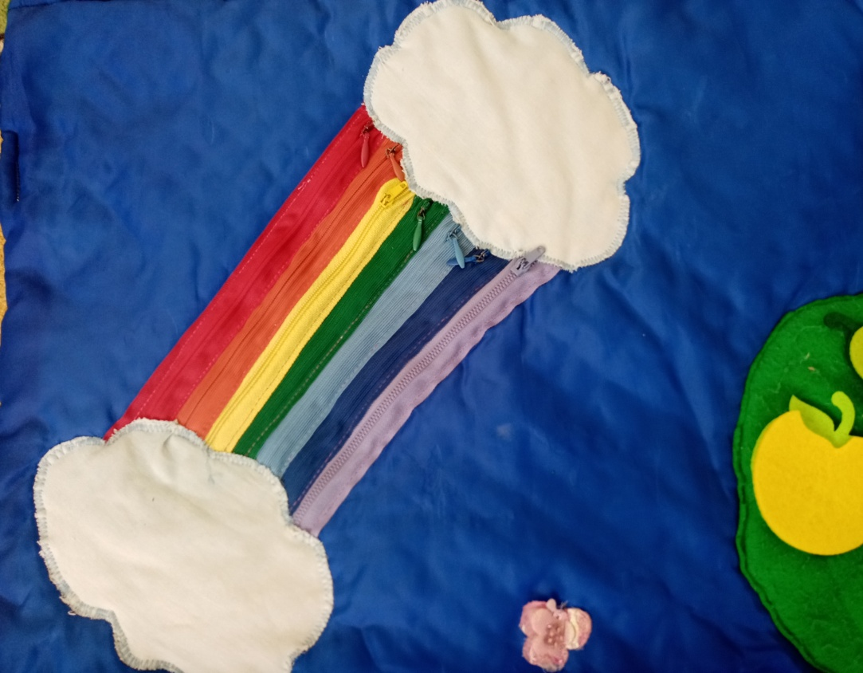
Дидактическая игра «Радуга»
Данная игра предназначена как для знакомства ребенка с цветом так и для закрепления цветов.

Slide 9
Данная развивающая панель служит прекрасным помощником в развитии детей мелкой моторики пальчиков рук, активной речи, мышления, памяти ; способствует волевых и нравственных качеств: целеустремленности самостоятельности, в процессе работы с донным пособием у детей улучшается настроение снимается психоэмоциональное напряжение

Slide 13
СПАСИБО ЗА ВНИМАНИЕ!

